Slide 1
MINISTERIO DE SALUD
Financiamiento al PENM TB 2019 - 2021
Indicadores financieros
TABLERO DE MANDO: El Salvador - TB
PERIODO: ENERO 2019 AL 30 DE JUNIO 2020
CALIFICACION AÑO 2019: B1

Slide 2
F1: Presupuesto y desembolsos del Fondo Mundial al RP año 2019- a junio 2020- en ($)
Para el año 2019 el presupuesto aprobado fue de $ 1,721,029.00 y para el primer semestre del año 2020 el presupuesto aprobado es de $ 1,230,135.00 haciendo un monto total de $ 2,951,164.00 habiéndose recepcionado los fondos en su totalidad por parte de FM al RP

Slide 3
F3: Desembolsos y gastos año 2019 a junio 2020 - en ($)
El monto total desembolsado que ha recibido el MINSAL por parte del FM para el primer semestre del año 2020 es de $ 1,230,135.00 mas 191,840.34 correspondiente a economías del 2019, que se reprogramaron para ser ejecutados en el 2020, haciendo un total de $ 1,421,975.00 de los cuales el MINSAL a pagado a proveedores y desembolsado a PNUD $ 1,248,302.00 y se tienen compromisos con proveedores por el monto de $ 348,413.92

Slide 4
F3: Desembolsos y gastos del año 2019 a junio 2020- en ($)
Del desembolso realizado a PNUD al 30 de junio 2020 por $1,652,057.50, se ha pagado el monto de $ 1,047,020.32.
Del monto a ejecutar MINSAL Por $904,193.06 se ha pagado $238,328.15
Del desembolsado realizado a OPS por $ 706,684.59, se ha pagado $ 706,684.59 en OPS. En el MINSAL se ha gasto la cantidad de $ 238,328.15 ( en El gastado de OPS incluyen $6,000.00 que corresponden al presupuesto del S2 del año 2020 por realizarse compras anuales. )

Slide 5
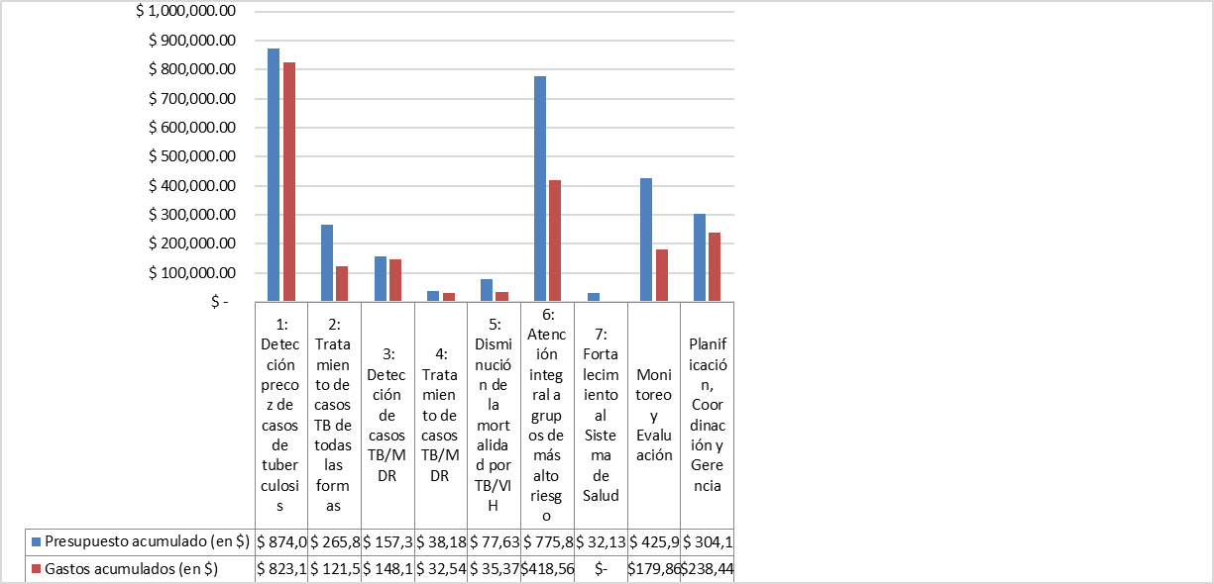
F2: Presupuesto y gastos reales por estrategias de la subvención año 2019 a junio 2020- en ($)
Durante este periodo se ha alcanzo el 67.69% de ejecución financiera de los cuales los montos mas relevantes son los siguientes: La Estrategia No 1. Detección precoz de casos de tuberculosis con $823,136.64 la Estrategia No. 6. Atencion integral de grupos de mas alto riesgo con $ 418,569.59, el Rubro de Planificación, coordinación y gerencia por $ 238,448.64. y el rubro de Monitoreo y Evolución por $179,869.47

Slide 6
F4: Último ciclo de información y desembolso del RP 2019- a junio 2020
Se ha cumplido con los informes presentados de forma oportuna, así como el FM a enviado los desembolsos de forma anticipada.
Último desembolso de fondos: Días calendario
 | (Días) esperados | (Días) reales
Días tardados en presentar el informe de progreso actualizado y solicitud de desembolso al ALF | 45 | 45
Días que el desembolso ha tardado en llegar al RP | 45 | 27

